Slide 1

Sistema Operacional
Criando Scripts
Quem usa Linux conhece bem o prompt de comando como o bash.
O que muita gente não sabe é que o sh ou o bash têm uma “poderosa” linguagem de script embutido nelas mesmas.
Diversas pessoas utilizam-se desta linguagem para facilitar a realização de inúmeras tarefas administrativas no Linux, ou até mesmo criar seus próprios programinhas. Patrick Volkerding, criador da distribuição Slackware, utiliza esta linguagem para toda a instalação e configuração de sua distribuição.
Você poderá criar scripts para automatizar as tarefas diárias de um servidor, para efetuar backup automático regularmente, procurar textos, criar formatações, e muito mais. Para você ver como esta linguagem pode ser útil, vamos ver alguns passos introdutórios sobre ela.
FATEC-RL Profa. Dora

Slide 2
Sistema Operacional
Interpretadores de comandos são programas feitos para intermediar o usuário e seu sistema. Através destes interpretadores, o usuário manda um comando, e o interpretador o executa no sistema.
Eles são a “Shell” do sistema Linux. Usaremos o interpretador de comandos bash, por ser mais “extenso” que o sh, e para que haja uma melhor compreensão das informações obtidas aqui, é bom ter uma base sobre o conceito de lógica de programação.
Uma das vantagens destes shell scripts é que eles não precisam ser compilados, ou seja, basta apenas criar um arquivo texto qualquer, e inserir comandos à ele.
Para dar à este arquivo a definição de “shell script”, teremos que incluir uma linha no começo do arquivo (#!/bin/bash) que através dessa linha de comentário fica registrado qual shell irá interpretar os comandos do script.
Mas só isso não é suficiente, precisamos torná-lo “executável”, utilizando o comando chmod.
Vamos seguir com um pequeno exemplo de um shell script que mostre na tela:
“Alo Mundo...”:
FATEC-RL Profa. Dora

Slide 3
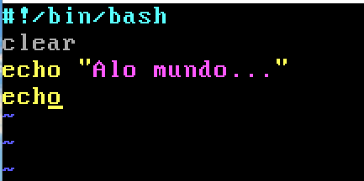

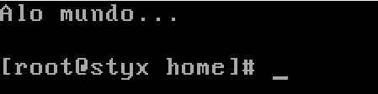
Sistema Operacional
Passo a passo para criar um script:
Abra o editor de texto (no nosso caso – o vi)
Habilite a edição pressionando Esc A
Digite a linha #!/bin/bash para registrar qual shell irá interpretar os comandos
Uma boa prática é ao iniciar o script limpar a tela
Digite os comandos do seu script
Grave o script pressionando Esc :w e no rodapé do editor defina o nome do script é recomendando que tenha a extensão sh
Saia do editor, para tanto, pressione Esc :q!
Agora temos que dar a permissão de execução em todos os níveis (usuário, grupo e outros). Para tanto, digite no prompt chmod +x <nome do script>
Para executar o script digite no prompt o seguinte: ./<nome do script>
Resultado da execução:
FATEC-RL Profa. Dora

Slide 4
.
Sistema Operacional
Comando echo
O comando echo é um dos comandos internos mais comumente usados ​​para o bash do Linux, que normalmente são usados ​​na linguagem de script e nos arquivos batch para exibir uma linha de texto / string na saída padrão ou em um arquivo.
Sintaxe: echo <parâmetros> string
Ex.1: echo → Promove salto de linha
Ex.2: echo “Alo mundo” → Mostra Alo mundo
Ex.3: echo –e “Alo \bmundo” → Mostra Alomundo
Usando a opção "\ b" – retira o espaço entre a string "-e“” trata a nova linha para o seu uso.
Ex.4: echo –e “Alo \nmundo” → Mostra cada palavra em uma linha
Usando a opção “\n” gera quebra de linha “-e” trata a nova linha para o seu uso.
Ex.5: echo –n “Alo mundo” → Mostra Alo mundo [prompt]
Usando “-n” exibe a string e não trata a nova linha para o seu uso.
FATEC-RL Profa. Dora

Slide 5
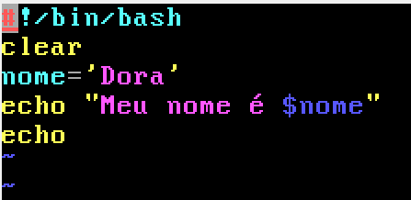
Sistema Operacional
Conceito de Variáveis no shell script
Variáveis são caracteres que armazenam dados. Para definir uma variável, temos as seguintes regras, a saber, uma variável pode armazenar uma frase, números e até outras variáveis e comandos.
O bash reconhece uma variável quando ela começa com $, ou seja, a diferença entre:
‘conceito’ e ‘$conceito’ é que a primeira é uma palavra qualquer, e a outra uma variável.
1° Caso – conteúdo fixo
Sintaxe: variável=‘conteúdo’
O conteúdo deverá estar entre APÓSTROFE e entre o sinal de igual não deve ter espaço
Ex.: Vamos fazer um script onde na variável nome seja armazenado seu nome e depois exibido na tela quando o script for executado.
FATEC-RL Profa. Dora

Slide 6
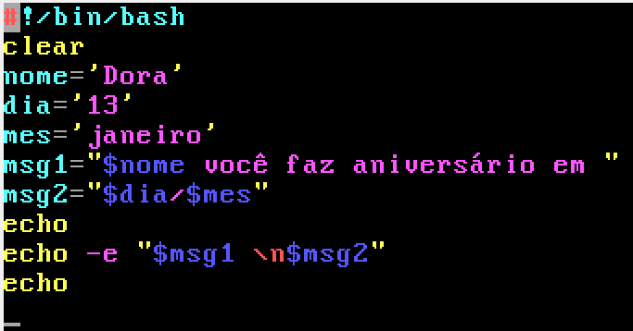
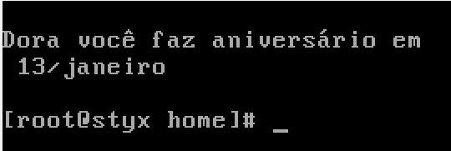
Sistema Operacional
2° Caso – variável que pode acessar outra variável
Sintaxe: <variável>=“conteúdo”
O conteúdo está entre ASPAS e nele pode ocorrer o acesso a outra variável.
Ex.: Faça um script que armazene na variável
nome seu nome,
dia o dia do seu aniversário e
mês o mês por extenso do seu aniversário.
Exiba então as informações da seguinte forma:
<nome> você faz aniversário em
<dia>/<mes>
executando
FATEC-RL Profa. Dora

Slide 7
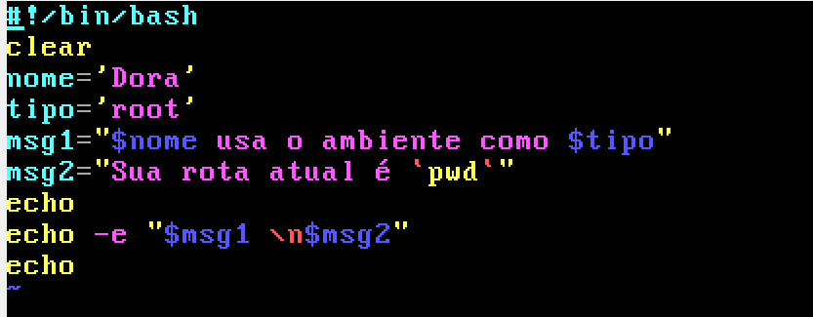
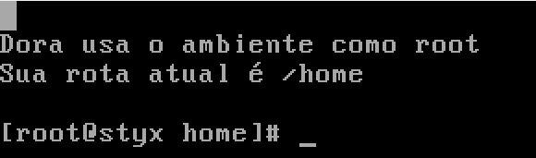
Sistema Operacional
3° Caso – variável que pode executar comandos
Sintaxe: <variável>=`conteúdo`
O conteúdo está entre CRASES e nele pode ser declarado comando linux.
Ex.: Faça um script que armazene seu nome e sua atuação no ambiente, isto é, root ou usuário.
Exiba a mensagem esclarecendo as informações armazenadas e qual é a rota na qual você estiver situado
executando
FATEC-RL Profa. Dora

Slide 8
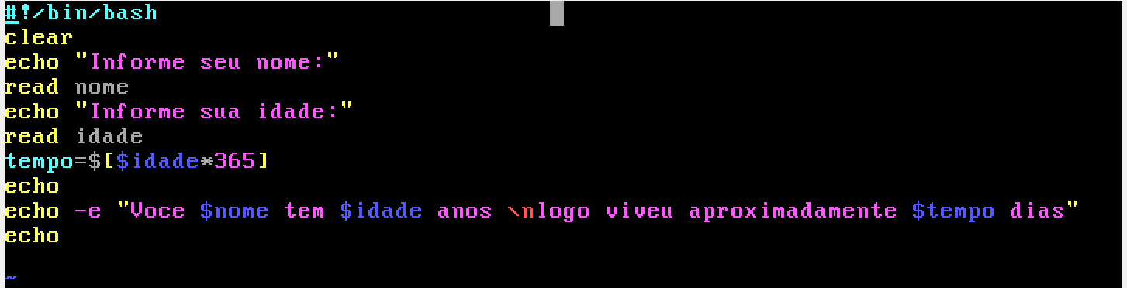
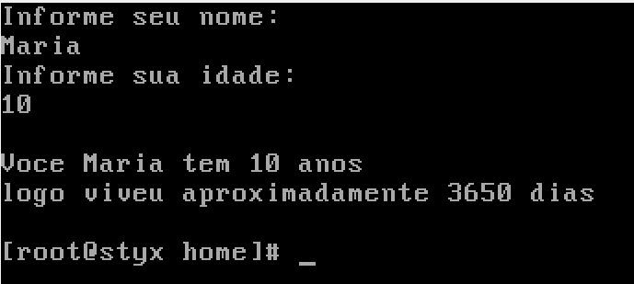
Sistema Operacional
Comando read
Pode ser que o seu script precise interagir com o usuário, pedindo para ele fornecer algum dado de entrada para processamento. Neste caso, é necessário que se leia o que o usuário digitou e isso é feito através desse comando
Sintaxe: read <parâmetro> <variável>
Ex.: Vamos fazer um script que recebe o nome e a idade de uma pessoa e retorna quantos dias ela viveu aproximadamente.
Obs.: A mensagem fica numa linha da tela e a entrada de dados em outra, como podemos melhorar isso?
Executando...
FATEC-RL Profa. Dora

Slide 9
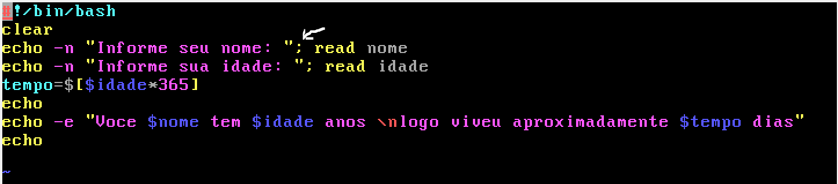
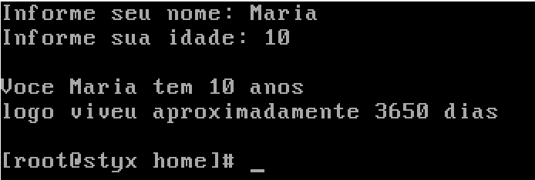
Sistema Operacional
Obs.: Nota-se que nesse script foram feitas algumas manutenções:
O comando echo está com o parâmetro “-n”
Para escrever dois ou mais comandos numa linha de script devemos separa-los sempre por “;”
executando
FATEC-RL Profa. Dora

Slide 10
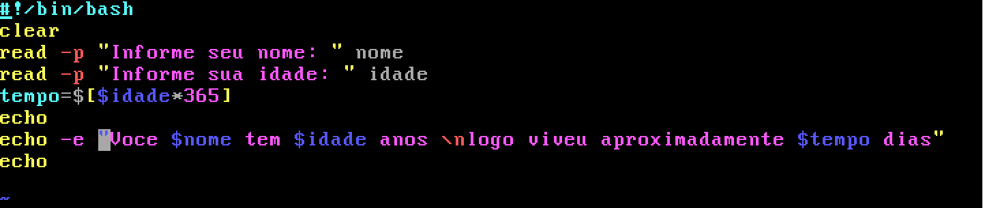
Sistema Operacional
Obs.: Nesse exemplo retiramos o comando echo que enviava a mensagem para o usuário saber qual era a informação que seria dada.
Utilizamos somente o comando read fazendo uma dupla função, isto é, exibe a mensagem e armazena a informação na variável.
Isso só é possível por conta do parâmetro “-p” no comando read.
executando
FATEC-RL Profa. Dora

Slide 11
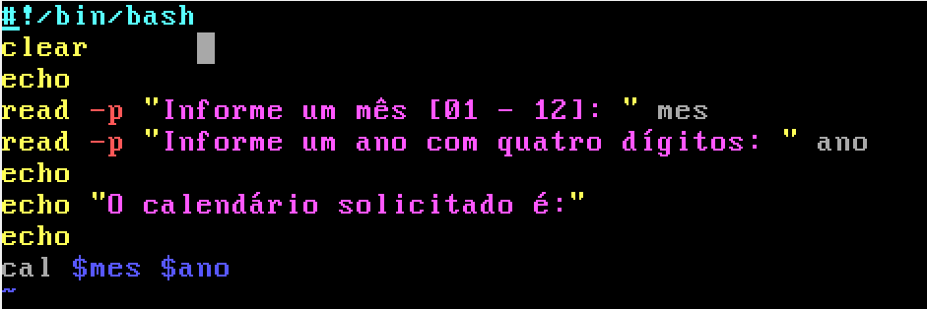
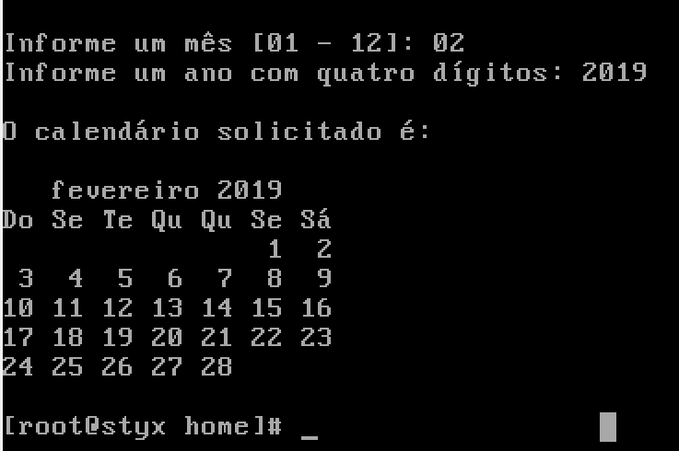
Sistema Operacional
Agora vamos fazer um programa aplicado ao ambiente, que seja funcional.
Assim sendo, o script deve solicitar um mês (01 a 12) e um ano com quatro dígitos.
De posse dessas informações vamos exibir o calendário solicitado.
Executando...
FATEC-RL Profa. Dora

Slide 12
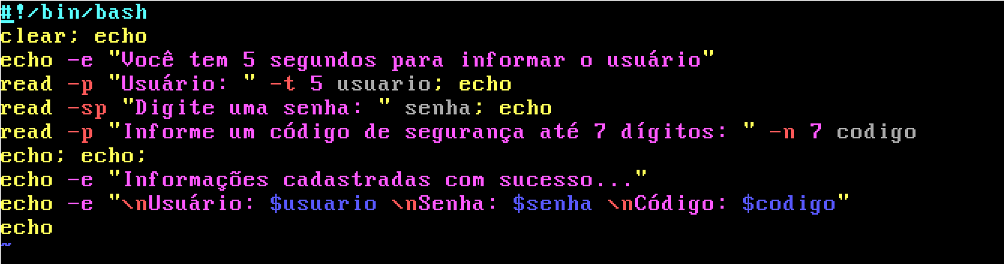
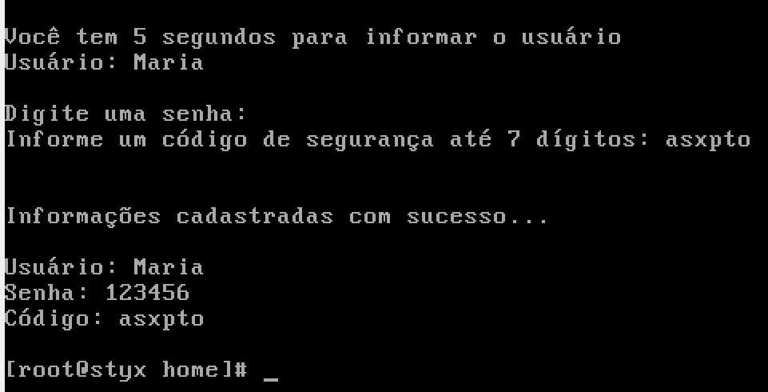
Sistema Operacional
Faça um script que receba o login do usuário em até 5 segundos, caso isso não ocorra o usuário ficará sem identificação. Depois receba uma senha porém, os caracteres não pode ser visualizado e por fim um código que deve ter no máximo 7 dígitos. Depois exiba as informações cadastradas cada qual em uma linha na tela.
Executando
Obs.:
Na quarta linha do código o parâmetro “-t” é um temporizador.
Na quinta linha o parâmetro “-s” inibe os caracteres digitados
Na sexta linha o parâmetro “-n” limita a quantidade de dígitos
FATEC-RL Profa. Dora

Slide 13
Sistema Operacional
Vamos fazer agora a LISTA 09
Envie para meu e-mail: dvilanova@fatec.sp.gov.br
Assunto: (SEU CURSO) Lista 09
CORPO DO E-MAIL: <SEU NOME> <SEU RA>
Anexar o arquivo devidamente resolvido.
Bom trabalho!!!!!
FATEC-RL Profa. Dora

